Slide 1
V. GRUP KATYONLAR
(Mg²⁺, Na⁺, K⁺, NH₄⁺)
Bu gruptaki katyonların hepsini çöktürebilen ortak bir reaktif yoktur.
Sodyum ve potasyum alkali metaller grubunun üyeleridir.
NH₄⁺ da bileşikleri alkali metal bileşiklerine benzediği için bu gruba alınmıştır.
Magnezyum periyodik sistemlerde toprak alkali metallerinin bulunduğu II. gruptadır. Fakat onlardan farklı olarak amonyum klorür (NH₄Cl) varlığında amonyum karbonat ((NH₄)₂CO₃) ile çöktürülemediği için analiz sistematiğinde V. grup adı verilen metaller arasında yer almıştır.
V. grup katyonlarının renksiz anyonlarla verdikleri bütün tuzları renksizdir ve iyonik bağlıdır. Bu nedenle birkaçı dışında tuzları suda çözünür. Bu özelliklerinden dolayı V. grup için herhangi bir ortak çöktürücü yoktur.

Slide 2
Mg⁺² iyonu tayini
Bütün bileşikleri renksizdir.
Hidroksit çökeleklerinin organik boyaları adsorblama özelliği vardır, böylece renklenirler.
Difenil karbazit reaktifiyle
20 damla Mg²⁺ numunesine 3 damla NaOH ilave edilir. Oluşan beyaz magnezyum hidroksit (Mg(OH)₂) çökeleği üzerine 3 damla difenil karbazit reaktifi konduğunda beyaz çökelti kırmızı-mor renge boyanır.
Kırmızı-mor rengin nedeni Mg(OH)₂ çökeleğinin difenil karbazit boyasını adsorbe etmesidir.
Mg²⁺ + 2 NaOH Mg(OH)₂ + 2 Na⁺

Slide 3
Na⁺ iyonu tayini
Sodyum tuzlarının buharları (Özellikle de NaCl buharı) bunzen alevinde sürekli ve şiddetli sarı renk verir. Bu renk kobalt camından geçmez.
NH₄ tuzlarının buharları da kısa süreli bile olsa bunzen alevinde sarı renk verdiklerinden ortamdan uzaklaştırılmalıdır.
Na tuzları bunzen alevinde cam bagetin ucuna takılmış Pt tel üzerinde yakılır ve renklenmeye bakılır.
Alev Deneyi:
10 damla Na⁺ numunesi bir tüpe alınır, üzerine 10 damla distile su ve 10 damla derişik HCI eklenir. Temizlenmiş platin tel, Na⁺ çözeltisine batırılıp alevin yükseltgen kısmına tutulur. Na⁺ iyonunun varlığı alevdeki parlak sarı renk ile gözlenir.

Slide 4
K⁺ iyonu tayini
Potasyum tuzlarının buharları (Özellikle de KCl buharı) bunzen alevinde mor viole renk verir.
K alevinin mor rengi, Na iyonları varlığında oluşan sarı alev tarafından maskelenir.
Mavi bir perde (kobalt camı) bu sarı rengi perdeler ve K alevinin mavi rengini geçirir. Deneyde yine platin tel kullanılır.
Alev Deneyi:
10 damla K⁺ çözeltisi bir tüpe alınır, üzerine 10 damla distile su ve 10 damla derişik HCl eklenir. Temizlenmiş platin tel, K⁺ çözeltisine batırılıp alevin yükseltgen kısmına tutulur. K⁺ iyonunun varlığı alevdeki mor renk ile gözlenir.

Slide 5
NH₄⁺ iyonu tayini
Renksiz bir iyondur ve renksiz anyonlarla, renksiz tuzlar verir.
İyon yarıçapı potasyuma çok benzediği için onun verdiği reaksiyonları çoğunlukla verir.
Alevin rengini kısa süreli ve şiddetli olmayan sarı renge boyar. (Na ile karıştırılabilir.)
20 damla NH₄⁺ numunesi bir tüpe alınır, üzerine 10 damla distile su eklenir. Çözelti 10 damla NaOH ile bazikleştirilir. Bazikleştirilen çözelti su banyosunda ısıtılırken, tüpün ağzına distile su ile ıslatılmış kırmızı turnusol kağıdı tutulur. Aksi takdirde NH₃ gazı ortamdan uzaklaştığı için, NH₄⁺ iyonunun varlığı izlenemez. Kırmızı turnusol kağıdının maviye dönmesi NH₄⁺ iyonunun varlığını gösterir.

Slide 6
V. Grup Katyonların Analizi
Katyon analizi yapacağımız numune çözeltisi ister yalnız 5. grup katyonlarını içersin, isterse bütün grup katyonları birarada içersin ilk yapılacak işlem NH₄ katyonunu aramaktır.
5. grup katyonlarını içeren bir numune de NH₄⁺ varlığı saptanırsa diğer katyonların analizini bozmaması için ortamdan uzaklaştırmak gerekir.
Eğer numunede NH₄⁺ varsa, Na⁺ ve K⁺ iyonlarının tayini zorlaşır. Çünkü NH₄⁺ da Na⁺ gibi alev deneyinde sarı renk verir. Bu nedenle ilk önce numunede NH₄⁺ olup olmadığına bakılmalıdır. Eğer numunede NH₄⁺ yoksa Na⁺ ve K⁺ numuneden aranır, varsa önce NH₄⁺ numuneden uzaklaştırılır.
20 damla NH₄⁺ numunesi bir tüpe alınır, üzerine 10 damla distile su eklenir. Çözelti 10 damla NaOH ile bazikleştirilir. Bazikleştirilen çözelti su banyosunda ısıtılırken, tüpün ağzına distile su ile ıslatılmış kırmızı turnusol kâğıdı tutulur. Aksi takdirde NH₃ gazı ortamdan uzaklaştığı için, NH₄⁺ iyonunun varlığı izlenemez. Kırmızı turnusol kâğıdının maviye dönmesi NH₄⁺ iyonunun varlığını gösterir.

Slide 7
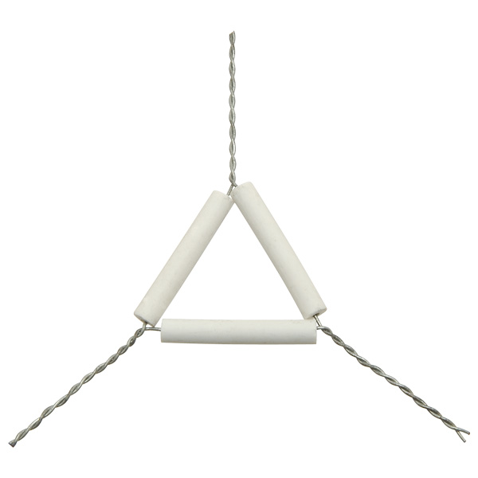
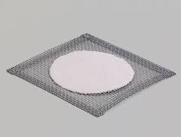
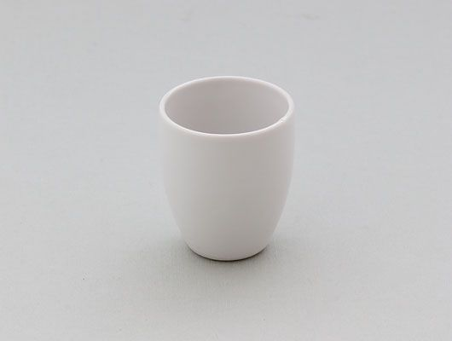
NH₄⁺’nın uzaklaştırılması: 50 damla numune porselen krozeye alınır ve numune çözeltisi amyant tel üzerinde kuruluğa kadar buharlaştırılır. Çözeltinin yarısına gelindiğinde üzerine 10 damla derişik HCl ilavesiyle uçurma işlemine devam edilir. Amyant tel bir süre sonra kaldırılıp, kroze porselen üçgene alınır ve çıplak alevde ısıtma işlemi yapılır. Beyaz NH₄Cl buharlarının çıkışı bitene kadar bu işleme devam edilir. Kroze soğuduktan sonra kalıntı üzerine 50 damla distile su ilave edilip tamamen çözülür. Elde edilen çözelti Mg ²⁺, Na⁺ ve K⁺ iyonlarının analizi için kullanılır.

Slide 8
Platin Tel Temizliği
Alevi renklendiriyorsa bu renklenme bitince tüp içine alınmış HCl çözeltisine batırılır ve tekrar ateşe tutulur.
Bu işleme alevde renk görülmeyinceye kadar devam edilir.
HCl İyi bir yükseltgeyicidir.
Yani uçucu olmayan bir kimyasalı kolayca uçucu hale getirebilir.
Bu sayede alev denemelerinde renkler daha belirgin görünür.

